Slide 1
04975《机电控制技术》 导 学 方 案
2024春季 张琼尹

Slide 2
目 录
一、平台登录方法
二、课程考核方式及形考任务
三、课程讨论区发帖方法及要求
四、课程资源学学
五、导学教师介绍

Slide 3
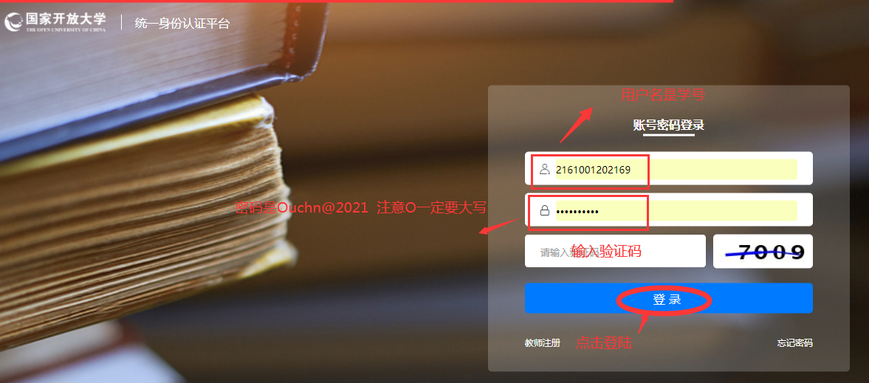
一、平台登录 输入网址https://menhu.pt.ouchn.cn

Slide 4
登陆个人学习平台首页，机电控制技术这门课

Slide 5
二、课程考核方式点击可查看课程考核 说明
本课程24春季学期全面启动计算机考试
形成性考核（一）、（二）采用客观题考核，可以多次提交，取最高分为最终成绩。
期末考试采用计算机考试，90分钟，全客观题作答。
更多详细说明请参见本课程考核说明。
祝同学们学有所获！

Slide 6
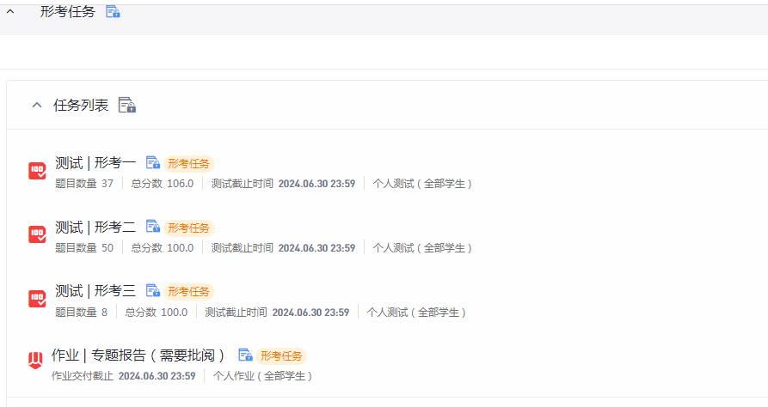
点击查看形考任务并完成作业

Slide 7
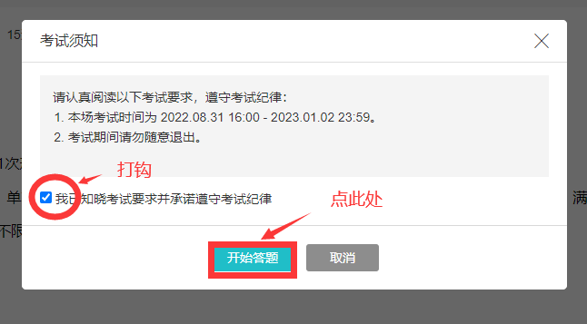
点击形考任务，弹出答题页面

Slide 8
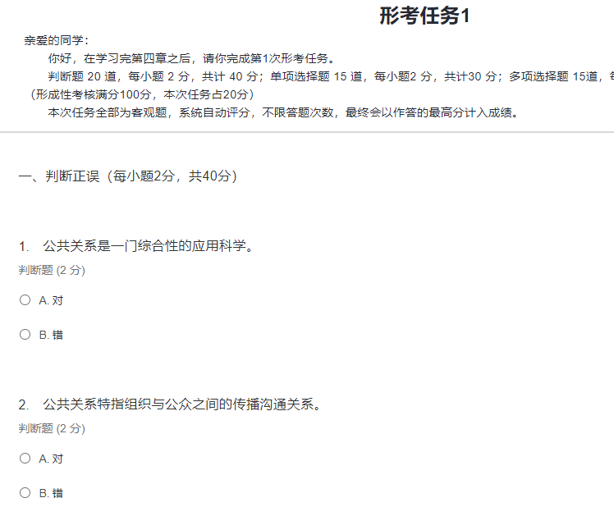
见如下页面

Slide 9
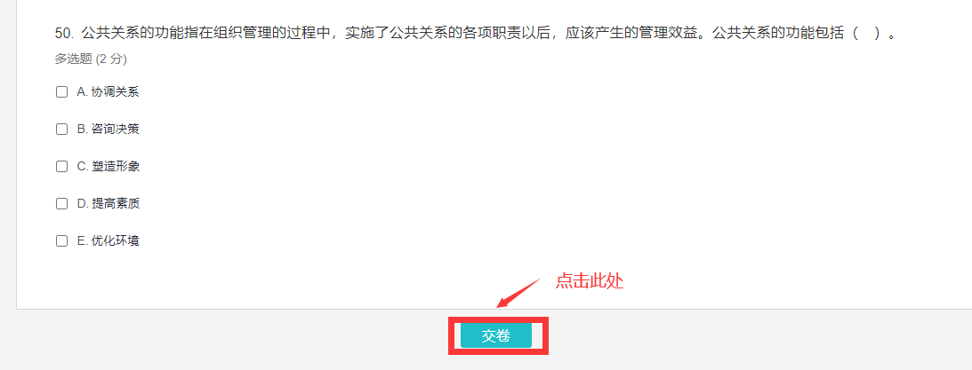
完成后点击交卷，大家可以看到得分，表示此形考已完成，不满意可以从新答题

Slide 10
大家以同样的方法完成其他两个形考作业

Slide 11
完成实训项目（六选一）

Slide 12
查看作业要求、写好作业，交卷

Slide 13
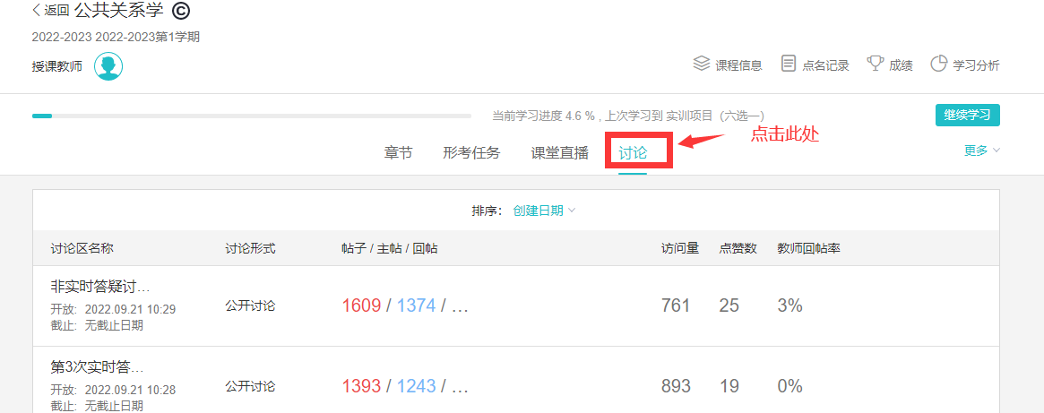
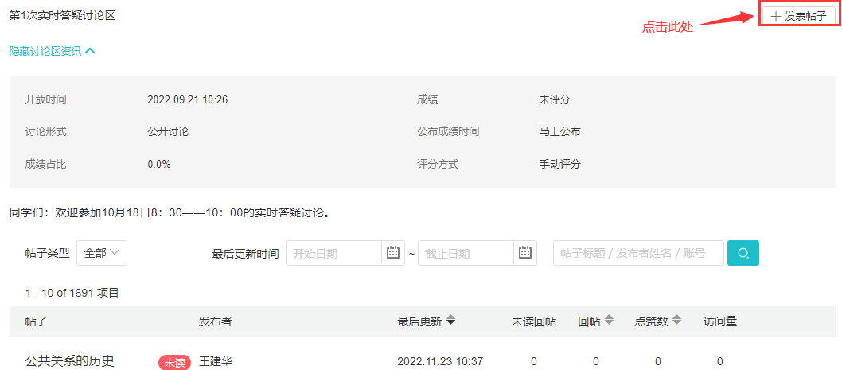
三、课程讨论区发帖方法及要求

Slide 14
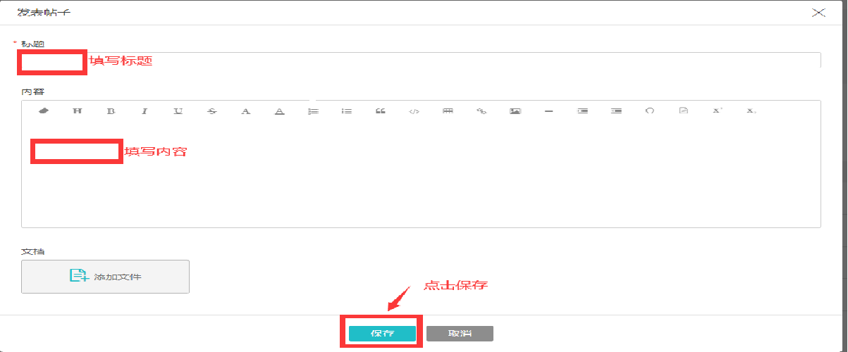
发帖过程如下，点击保存表示发帖成功

Slide 15
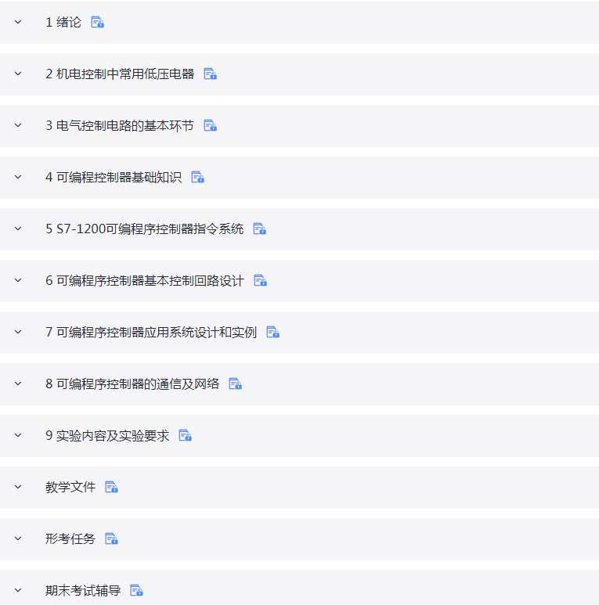
四、课程学习方法：点击可查看网上相关学习资源、利用教材

Slide 16
预祝大家顺利完成学业!!!
课程导学教师：张琼尹

